Slide 1



ВОЛОНТЕРСКАЯ
ДЕЯТЕЛЬНОСТЬ
НАЦИОНАЛЬНОЙ БИБЛИОТЕКИ РЕСПУБЛИКИ КОМИ

Slide 2


СТАТИСТИКА
Проведено 8 мероприятий
Задействовано 52 волонтера
Выполнено более 20 видов различных работ

Slide 3
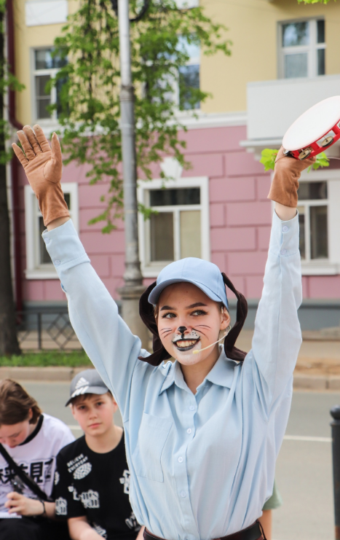




Летнее кафе «Книжный дворик»
Даты: 18 - 30 августа 2020 года
Количество волонтёров: 8 человек
Вид деятельности: помощь в организации мероприятия

Slide 4

Марафон
«Большая книга – встречи в провинции»
Даты: 26 – 27 сентября 2020
Количество волонтёров: 5 человек
Вид деятельности: Распространение рекламно -информационной продукции, помощь в организации площадки

Slide 5
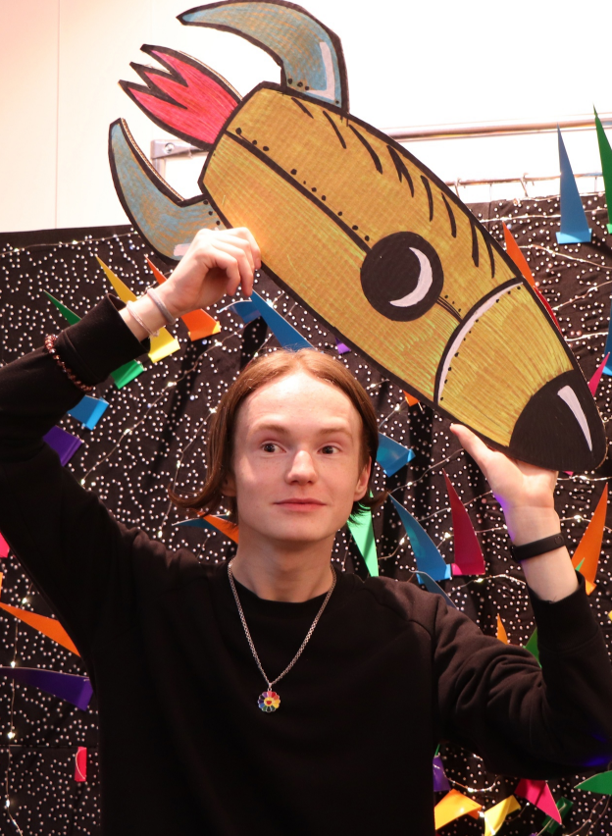
Библионочь 2021
Дата: 23 апреля 2021
Количество волонтёров: 5 человек
Вид деятельности: Помощь в организации навигации по площадкам, встреча посетителей

Slide 6

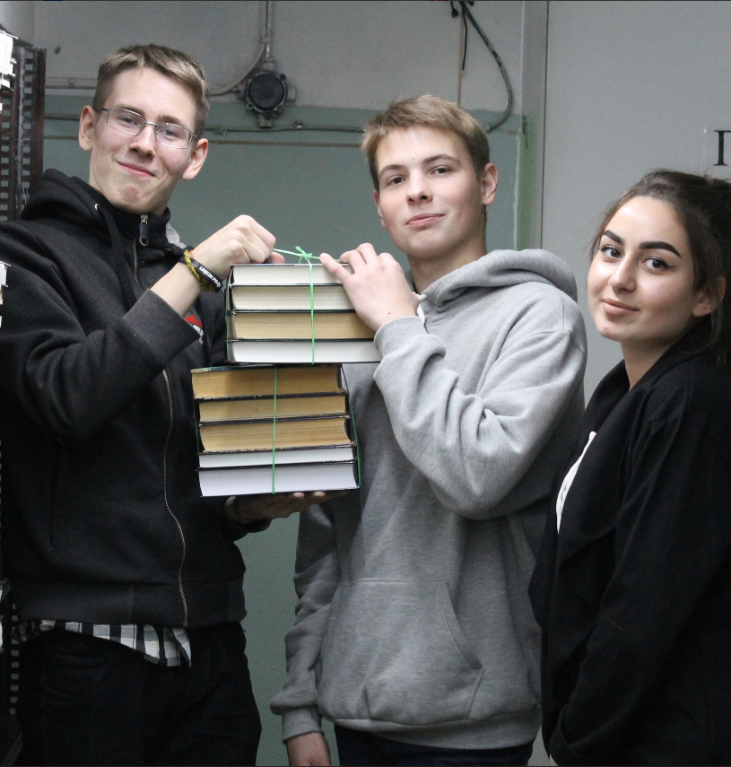
Переезд
Национальной библиотеки
Республик Коми
Даты: 20 – 29 декабря 2021
Количество волонтёров: 4 человека
Вид деятельности: Помощь в перевозке книг из временных посещений в историческое здание: загрузка книг в транспорт и выгрузка на месте

Slide 7

Проект
«Здравствуй, родная моя!»
Даты: 1 февраля – 30 марта 2022
Количество волонтёров: 14 человек
Вид деятельности: Перевод рукописного текста в печатный вид

Slide 8
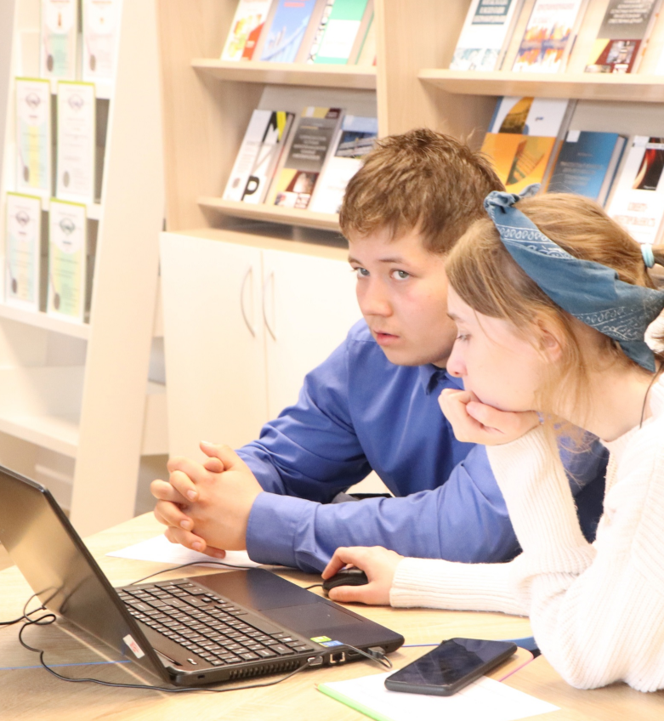
Электронная коллекция документов на сайте
«Библиотека памяти:
Великой Победе посвящается»
Даты: 1 февраля – 30 марта 2022
Количество волонтёров: 19 человек
Вид деятельности: Расшифровка рукописного текста писем и перевод их в печатный вид

Slide 9
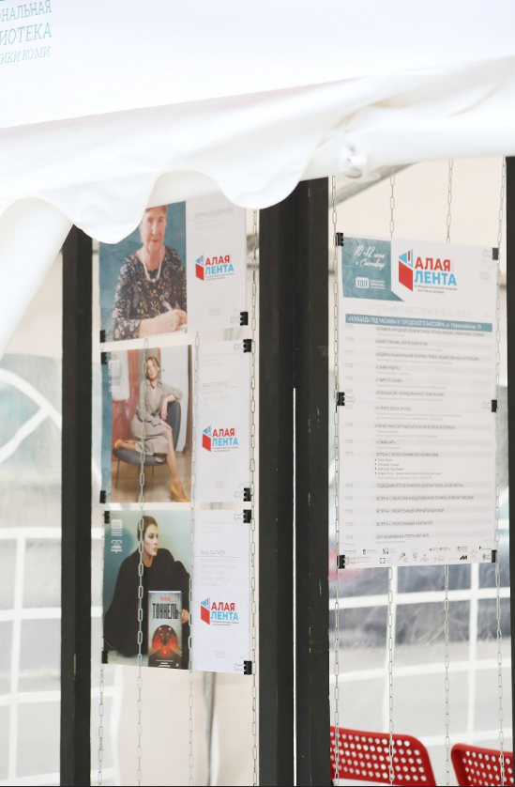

III Межрегиональная книжная
выставка-ярмарка «Алая лента»
Даты: 10 – 12 июня 2024
Количество волонтёров: 3 человека
Вид деятельности: Помощь в организации навигации
по площадкам

